Slide 1
Chimica Organica con Laboratorio
Docenti:
Prof. Pierangelo Gobbo (pierangelo.gobbo@units.it)
Prof. Jacopo Dosso (JACOPO.DOSSO@units.it)
DSCF via Licio Giorgieri 1, Ed.C11, II piano, ufficio 204

Slide 2
Orario lezioni frontali
Lezioni 48 ore lezioni frontali (6 CFU)
Lunedì 9-11am, aula 1C, Ed. H3
Mercoledì 4-6pm, Sala Atti, Ed. C1
Giovedì 2-3pm, Aula A, Ed. M
N. B.: Non ci sarà lezione mercoledì 11 e giovedì 12 novembre.
Laboratorio didattico 36 ore (3 CFU)
Laboratori 360 e 370, 3º piano Ed. C11
Martedì mattina ore 9-13
Inizio martedì 10 ottobre, ultimo laboratorio martedì 12 dicembre

Slide 3
Modalità d’esame
Bisogna aver superato l’esame di Chimica Generale con laboratorio
Metodo di valutazione:
Esame scritto con 5 esercizi da 6 punti ciascuno sulla parte teorica del corso.
Frequenza a tutte le lezioni pre-laboratorio e laboratorio (+ 1/30 sul voto finale)
Eccellenza delle relazioni di laboratorio (+ 1/30 sul voto finale)
Non è prevista la possibilità di svolgere un orale per migliorare il voto

Slide 4
Obiettivi del corso
Acquisire le conoscenze di base sulla struttura delle molecole organiche, sulla loro reattività e la loro sintesi.
Comprendere i principali meccanismi che stanno alla base delle reazioni in chimica organica.
Conoscere la struttura chimica delle principali biomolecole.
Tramite le attività di laboratorio, interpretare ed applicare semplici procedure sperimentali di chimica organica.

Slide 5
Libri di testo

Slide 6
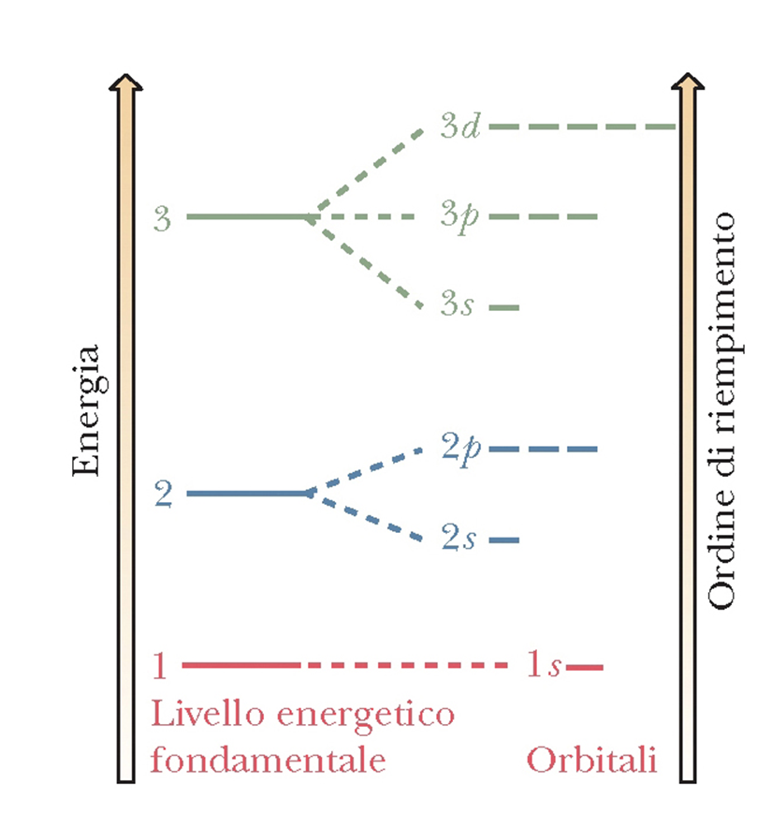
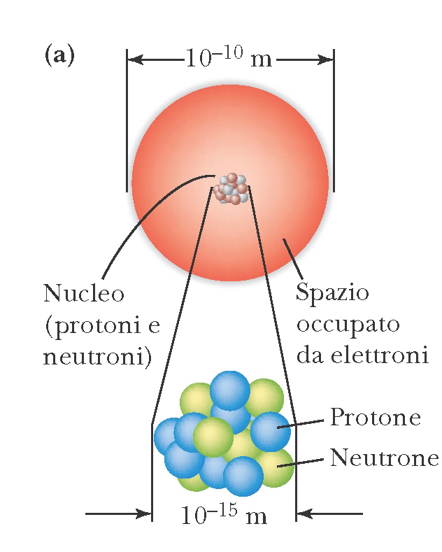
Struttura elettronica degli atomi

Slide 7
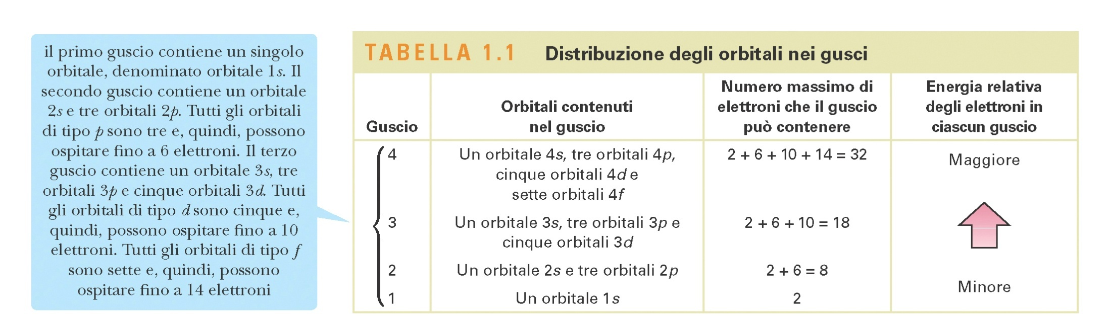
Struttura elettronica degli atomi

Slide 8
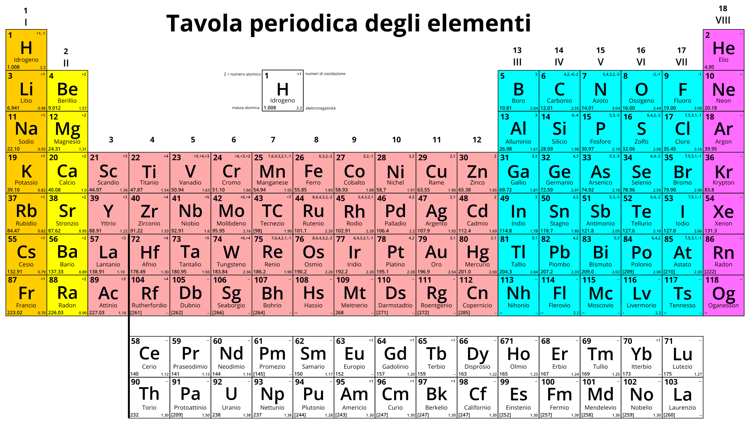

Slide 9
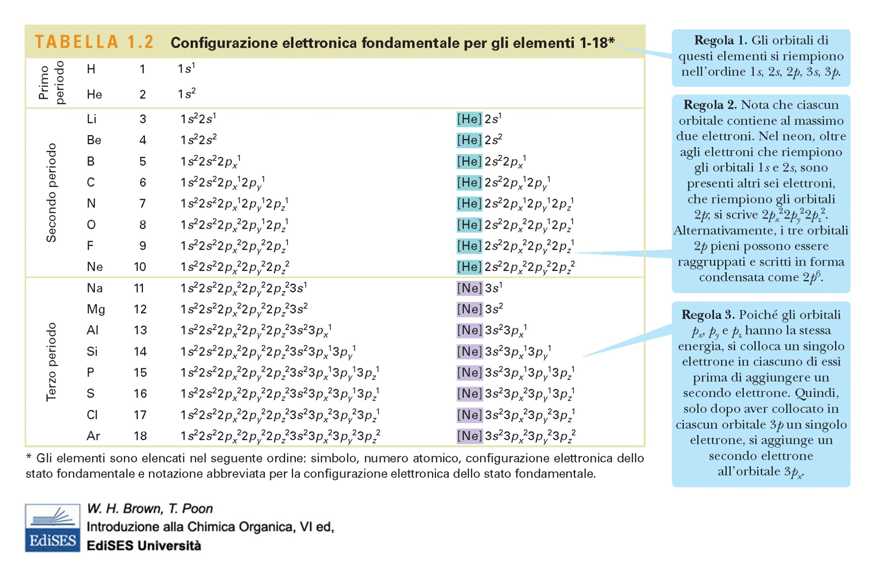
Configurazione elettronica fondamentale
Numero
atomico

Slide 10
Orbitali atomici

Slide 11
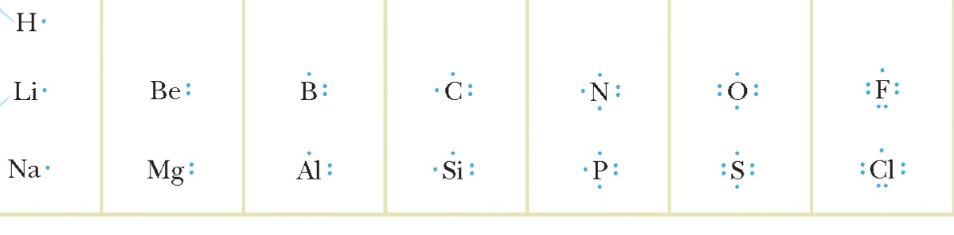
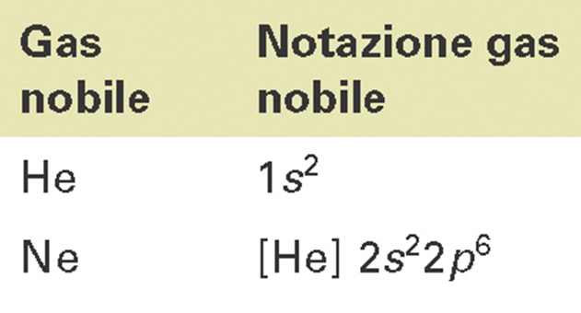
Strutture di Lewis
Si considerano solo gli elettroni del livello più esterno: 2s e 2p

Slide 12
Regola dell’ottetto
Gli atomi del II periodo (C, N, O, F) reagiscono in modo da raggiungere un guscio esterno con otto elettroni di valenza
La regola non vale per Si, P, S, Cl
Due modi per completare l’ottetto:
Perde o acquista elettroni (legame ionico)
  L’atomo perde uno o più elettroni
    diventa positivo, catione
  L’atomo acquista elettroni
    diventa negativo, anione
Mette a comune gli elettroni (legame covalente)

Slide 13
Elettronegatività dell’atomo
Misura le tendenza di un atomo ad attrarre gli elettroni che condivide (in un legame chimico) con un altro atomo
Scala di Pauling
  Il fluoro è l’atomo più elettronegativo 4.0
  Nella tavola periodica
    l’elettronegatività aumenta da sinistra a destra in un periodo
    L’elettronegatività diminuisce dall’alto in basso in un gruppo

Slide 14
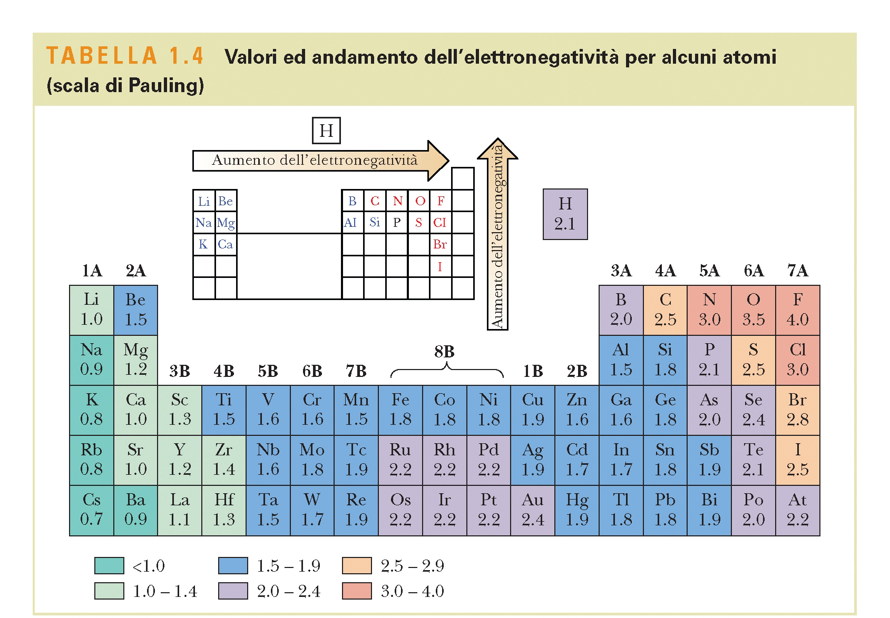

Slide 15
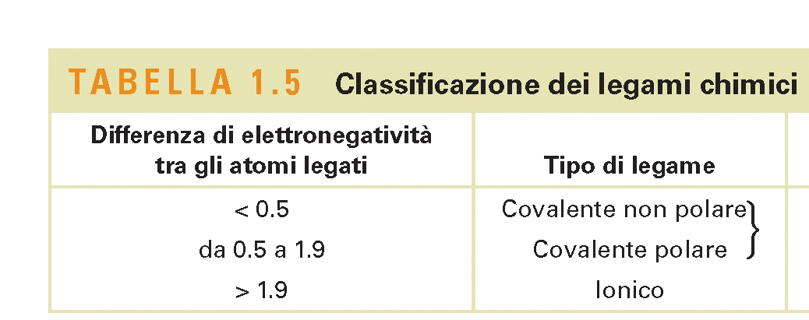
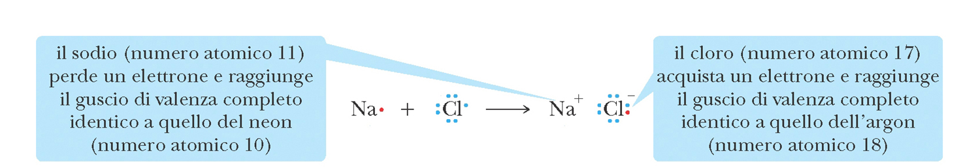
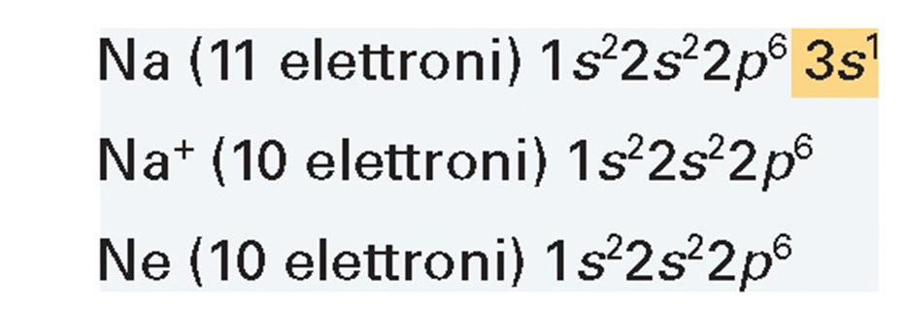
Elettronegatività del sodio = 0.9
Elettronegatività del cloro = 3.0
Differenza di elettronegatività tra i due atomi= 2.1
Legame ionico

Slide 16
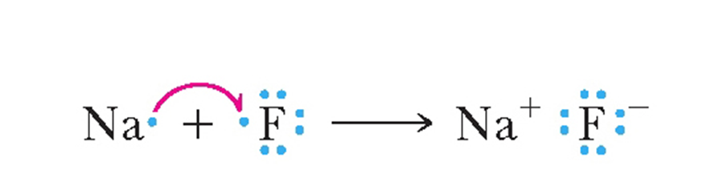
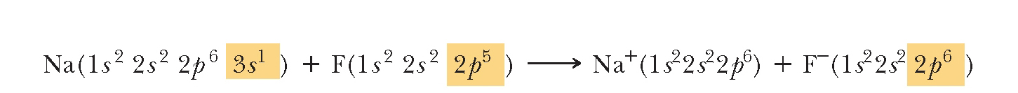
Legame ionico

Slide 17
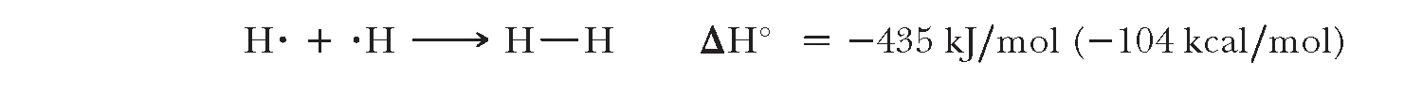
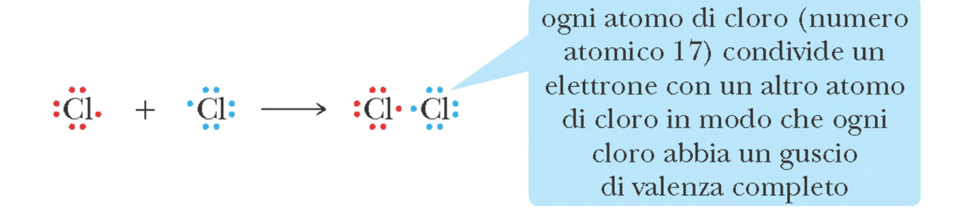
Legame covalente
Secondo il modello di Lewis una coppia di elettroni di un legame covalente:
  È condivisa tra i due atomi
  Completa il guscio di valenza di ciascun atomo

Slide 18
Acido cloridrico
Elettroni di legame, condivisi
Elettronegatività
H = 2.1 Cl = 3.0
Differenza = 0.9
Legame covalente polare
Il cloro possiede:
tre coppie di non legame dette anche: doppietti non condivisi
lone pair

Slide 19
Esercizi
H₂O acqua
CH₄ metano
NH₃ ammoniaca
C₂H₄ etilene
C₂H₂ acetilene
CH₂O formaldeide
H₂CO₃ acido carbonico
Notes:
Fine I lezione 2h

Slide 20
Acido acetico
Formula di struttura
CH₃CO₂H

Slide 21
Numero di legami covalenti degli atomi in molecole organiche neutre
idrogeno
carbonio
4 legami

Slide 22
Numero di legami covalenti degli atomi in molecole organiche neutre
azoto
3 legami e un doppietto non condiviso

Slide 23
Numero di legami covalenti degli atomi in molecole organiche neutre
ossigeno
2 legami e due doppietti non condivisi

Slide 24
Numero di legami covalenti degli atomi in molecole organiche neutre
alogeni
un legame e 3 doppietti non condivisi

Slide 25
Numero di legami covalenti degli atomi in molecole organiche neutre
3 legami, non rispettano la regola dell'ottetto

Slide 26
Numero di legami covalenti degli atomi in molecole organiche neutre
Notes:
I lezione 2h

Slide 27
Carica formale esercizi ed esempi
La carica formale è la carica assegnata a un singolo atomo in una struttura di Lewis.
H
OH
H₂O
H₃O
H₂CO₃
HCO₃
NH₃
NH₄
CH₃NH₂
CH₃NH₃
HNO₃

Slide 28
Carica formale
HNO₃
Acido nitrico

Slide 29
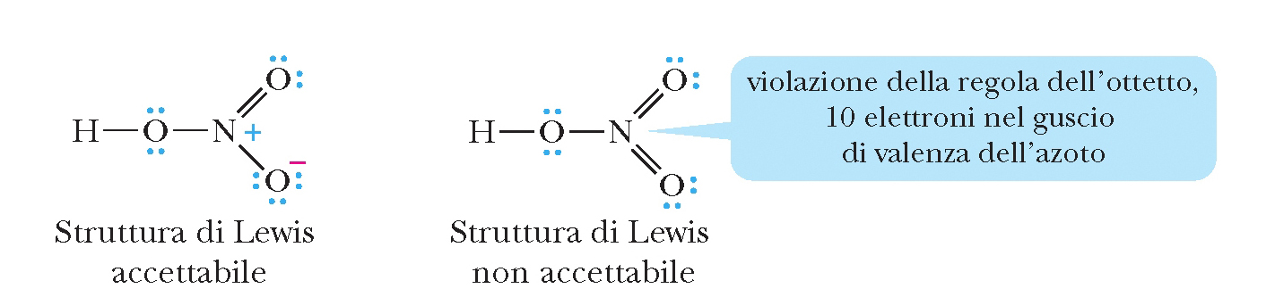
Acido nitrico HNO₃
Carica formale N: (Numero e- di valenza N)- (numero di e- di non legame)-(numero di legami)
5-0-4 = +1
Carica formale O: 6-6-1 = -1
6-4-2 = 0
6-4-2 = 0
Carica formale H: 1-0-1 = 0

Slide 30
Cariche formali più comuni
Carica formale : (Numero e- di valenza)- (numero di e- di non legame)-(numero di legami)
C radicalico : 4 - 1 - 3 = 0
Carbocatione : 4 – 0 – 3 = +1
Carbanione : 4 – 2 – 3 = -1

Slide 31
Video consigliato
Cariche formali

Slide 32
Lunghezze, angoli di legame e forma delle molecole
La struttura di una molecola è definita dalla lunghezza di legame e dagli angoli di legame
Lunghezza di legame: distanza tra i due nuclei che partecipano a un legame covalente (si misura in angstrom Å) 1 Å = 1x10⁻¹⁰m
Angolo di legame: è l'angolo formato dagli assi congiungenti i nuclei degli atomi legati

Slide 34
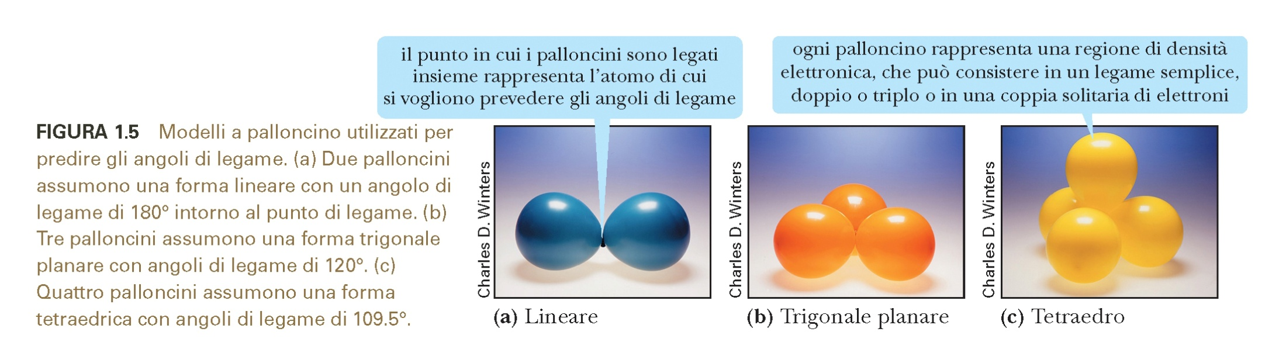
Modello VSEPR
Valence Shell Electron Pair Repulsion repulsione tra le coppie di elettroni del guscio di valenza

Slide 35
Esempi
Struttura di metano, ammoniaca, acqua, aldeide formica, etilene, anidride carbonica, acetilene
Disposizione degli orbitali: lineare, trigonale planare, tetraedrica
Forma della molecola: tetraedrica, piramidale, piegata, planare, lineare

Slide 36
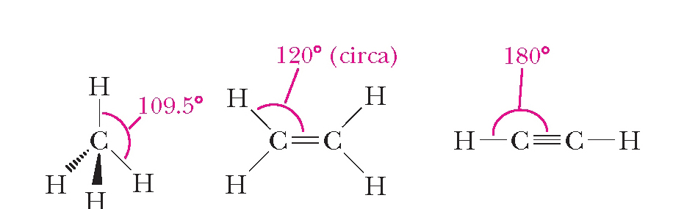
metano
etilene
acetilene

Slide 37
Perché è importante conoscere la forma di una molecola?

Slide 38
Molecole polari e non polari
  La forma di una molecola determina le sue proprietà chimico-fisiche come ad esempio la sua polarità
  La polarità delle molecole è il risultato della somma di tutti i vettori relativi alla polarità dei singoli legami e del contributo delle coppie di elettroni non condivisi

Slide 40
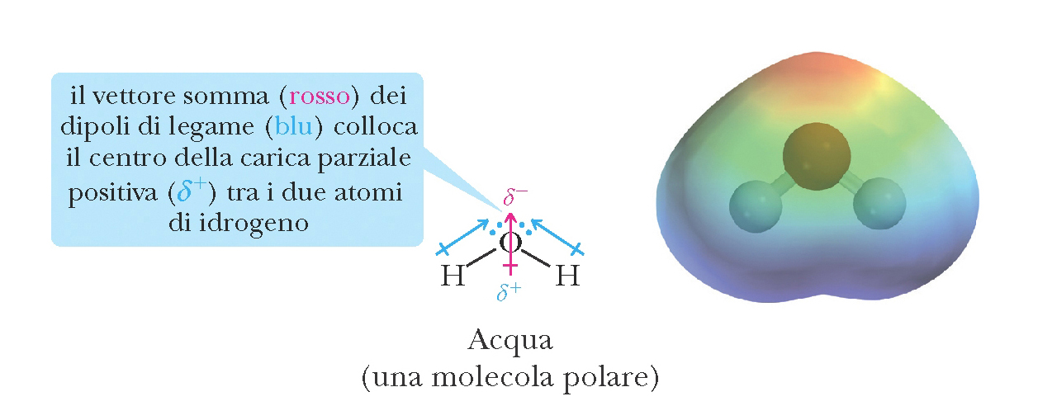
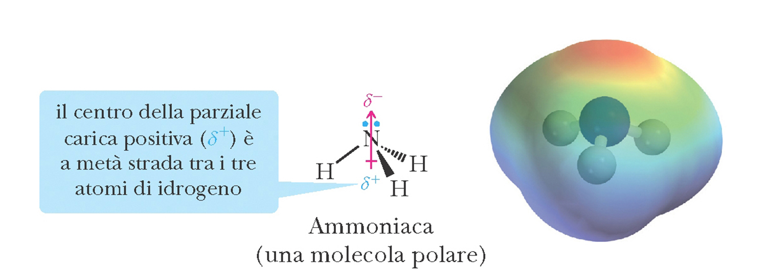

Slide 41
Chimica organica
Struttura
Reattività
La struttura e la reattività sono correlate
STRUTTURA
REATTIVITA’
Notes:
II lezione 4h (21 diapositive)

Slide 42
Legame covalente secondo il modello del legame di valenza
I legami si formano per sovrapposizione degli orbitali atomici
Gli elettroni sono localizzati e condivisi
Maggiore è la sovrapposizione, più forte è il legame
Legame sigma (σ) deriva dalla sovrapposizione di orbitali atomici che ha luogo lungo l’asse che unisce i due nuclei
Legame pi greco (π) deriva dalla sovrapposizione di 2 orbitali p paralleli fra loro e perpendicolari al legame σ

Slide 43
Legame covalente secondo il modello del legame di valenza
Legame sigma (σ) deriva dalla sovrapposizione di orbitali atomici che ha luogo lungo l’asse che unisce i due nuclei
Legame pi greco (π) deriva dalla sovrapposizione
di 2 orbitali p paralleli fra loro e perpendicolari al legame σ

Slide 44
Teoria degli Orbitali ibridi
Atomi, come il carbonio, non usano orbitali puri s o p per formare legami, ma degli orbitali chiamati orbitali ibridi
Per formare dei legami covalenti con altri atomi il carbonio userà orbitali ibridi contenenti un solo elettrone
Per formare il legame l’altro elettrone verrà messo dall’altro atomo

Slide 52
La lunghezza del legame C-H è correlata alla percentuale di carattere s dell’orbitale ibrido che, per sp è il 50%, per sp² il 33,3% , per sp³ il 25%.
Tanto più corto è il legame tanto più forte è.

Slide 53
Risonanza
Alcune molecole non possono essere rappresentate da una singola struttura di Lewis. Ad es. ione carbonato CO₃⁻⁻ :

Slide 54
Forme limite di risonanza e ibrido di risonanza
Il movimento di elettroni si rappresenta con una freccia ricurva.
La risonanza si indica con una freccia a doppia punta.

Slide 55
Risonanza
Le strutture di risonanza (forme limite di risonanza) non sono reali
Nessuna singola struttura di risonanza può adeguatamente rappresentare la reale struttura di una specie con elettroni delocalizzati
Le strutture di risonanza differiscono solo per la distribuzione degli elettroni, non dei nuclei (non sono isomeri)
Le strutture di risonanza non sono in equilibrio
Notes:
II lezione 28 diapo 4h

